Slide 1
5.6 安全管理
——存取安全模型

Slide 2
【本节学习目标】
了解数据库系统可能面临的安全风险
理解数据库系统安全体系
理解数据库存取控制安全模型

Slide 3
一、数据库系统面临的安全风险
黑客利用系统漏洞，攻击系统运行、窃取和篡改系统数据。
内部人员非法地泄露、篡改、删除系统的用户数据。
系统运维人员操作失误导致数据被删除或数据库服务器系统宕机。
系统故障导致数据库的数据损坏、数据丢失、数据库实例无法启动。
意外灾害事件（火灾、水灾、地震等自然灾害）导致系统被破坏。
。。。
数据库系统的安全管理，既要对数据本身的安全负责，还要防止数据库系统被敌对势力攻击、杜绝危害社会安定团结的不当言论出现在互联网上，因此作为从数据库的设计环节到运行，我们无论是开发人员和管理人员均应该有高度的责任感和政治安全意识。

Slide 4
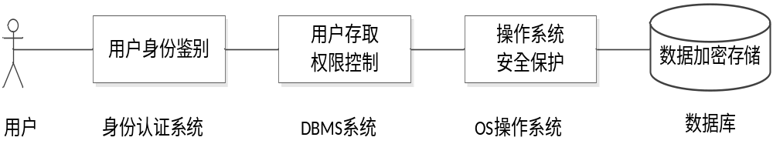
二、数据库系统安全模型
身份验证：从应用系统层面确认登录用户是否是合法使用者
权限控制：从DBMS系统层面通过存取权限机制控制用户对数据的访问
系统防护：从操作系统层面提供的安全机制防范非法系统访问
加密存储：从数据存储层面通过加密算法对数据库中数据进行加密存储

Slide 5
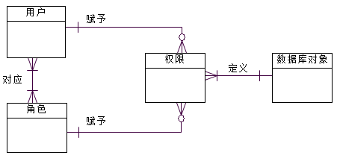
三、数据库存取权限控制安全模型

Slide 6
例 在3.7.1节的工程项目管理系统中，假定系统用户有三类角色：员工、经理和系统管理员。它们对数据库各个表对象的拥有权限见下表所示。
表 | 员工 | 经理 | 系统管理员
DEPARTMENT | 读取 | 读取、插入、修改、删除 | 赋予权限、修改结构
EMPLOYEE | 读取、插入、修改 | 读取、插入、修改、删除 | 赋予权限、修改结构
PROJECT | 读取 | 读取、插入、修改、删除 | 赋予权限、修改结构
ASSIGNMENT | 读取 | 读取、插入、修改、删除 | 赋予权限、修改结构

Slide 7
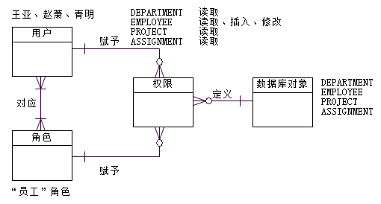
工程项目管理系统数据库存取权限控制安全模型设计
“员工”角色的用户存取访问权限

Slide 8
练习: 在选课管理系统中，有学生、教师和教务管理员角色。如何设计各角色的数据库表对象的访问操作权限?
数据库表 | 学生 (StudentRole) | 教师 (TeacherRole) | 教务管理员(AcademicRole)
College
Course
Teacher
Student
Plan
Register

Slide 9
选课管理系统中，学生、教师和教务管理员角色的数据库表对象访问权限设计
数据库表 | 学生 (StudentRole) | 教师 (TeacherRole) | 教务管理员(AcademicRole)
College | 查询 | 查询 | 查询、插入、修改、删除
Course | 查询 | 查询 | 查询、插入、修改、删除
Teacher | 查询 | 查询、修改 | 查询、插入、修改、删除
Student | 查询、修改 | 查询 | 查询、插入、修改、删除
Plan | 查询 | 查询 | 查询、插入、修改、删除
Register | 查询 | 查询 | 查询、插入、修改、删除

Slide 10
本节学习结束！

